Slide 1
организация почтовой сети
Компоненты почтовой сети
почтовый сервер
конфигурация почтовой сети
Формат почтового сообщения
Почтовые протоколы

Slide 2
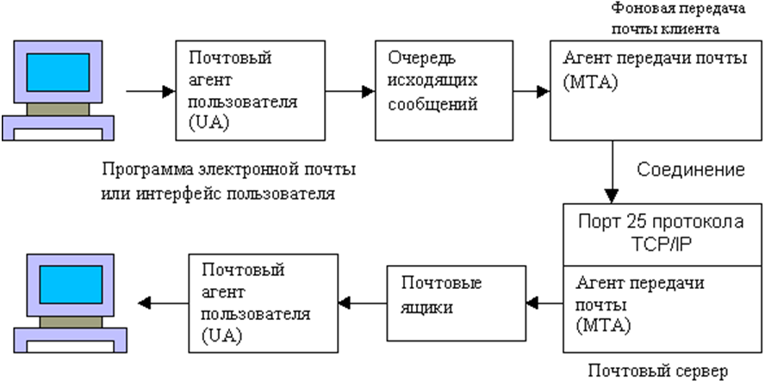
Компоненты электронной почты

Slide 3
Агент" - это программа специального назначения, выполняющая действия для пользователя или другой программы. В большинстве случаев почтовая программа называется агентом пользователя (User Agent, UA). Точно так же агент передачи почты (Message Transfer Agent, МТА) представляет собой клиент или сервер, выполняющий задачи по доставке или получению почты на сетевом компьютере.
Пользовательский агент отделен от агента передачи почты.
Система электронной почты представлена агентами передачи почты, МТА. МТА умеют устанавливать соединение для связи с другими МТА. Протоколом этого соединения, как правило, является простой протокол передачи почты (Simple Message Transfer Protocol, SMTP).
Агент передачи почты - основной компонент системы передачи почты Internet. После того как UA пошлет сообщение в выходную очередь, за дело принимается МТА. Он извлекает сообщение и посылает его другому МТА. Этот процесс продолжается до тех пор, пока сообщение не достигнет компьютера-получателя. Для передачи сообщений по TCP-соединению большинство МТА пользуются протоколом SMTP. Сообщения форматированы по правилам виртуального сетевого терминала (NVT), то есть в NVT ASCII. NVT подобен виртуальному сетевому протоколу и нужен затем, чтобы скрыть различия в восприятии разными компьютерами разных символов, например переводов каретки, переводов строки, маркеров конца строки, очистки экрана и т. д. Символ в NVT состоит из семи битов набора ASCII и является буквой, цифрой или знаком пунктуации. Семи битный набор ASCII часто называется NVT ASCII.

Slide 4
Назначение почтового сервера
приём электронной почты из внешнего мира
хранение сообщений в пользовательских почтовых ящиках
определять маршрут и отсылать исходящую почту
маршрутизация транзитного почтового трафика

Slide 5
Промежуточный агент доставки МТА
МТА -- почтовый хаб (mail hub), настроенный на передачу транзитной почты. Чтобы доставить сообщение, местный агент пользователя (UA) передает его местному МТА, который, в свою очередь, передает его промежуточному агенту МТА.
устанавливается в локальной сети
упрощается процесс конфигурации почтовой системы
почта пользователей попадает на МТА
МТА рассылает сообщения по Internet.
Notes:
Администрировать и защищать в этом случае приходится единственный компьютер. В обязанности системных администраторов входит правильно настраивать местные МТА на передачу сообщений промежуточному агенту, и наоборот, промежуточные агенты на доставку сообщений местным МТА. Если у промежуточного МТА изменится имя, все, что нужно сделать в конфигурации местного МТА - изменить имя компьютера в системе DNS. Другие параметры конфигурации не изменяются.

Slide 6
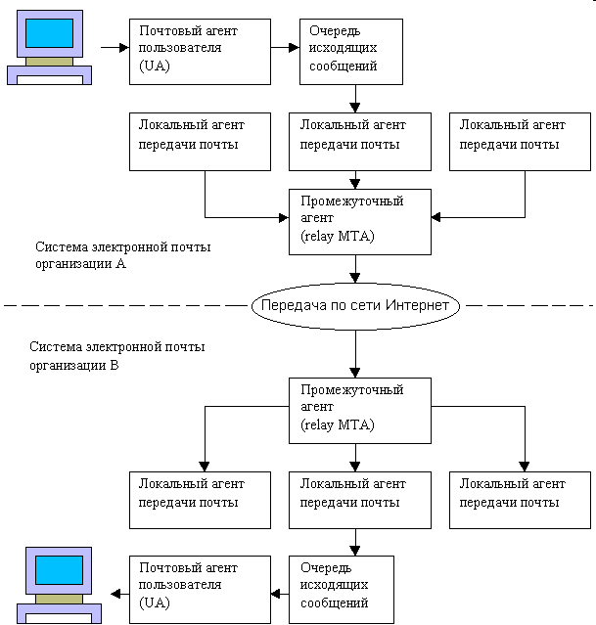
конфигурация почтовой системы Internet с МТА

Slide 7
Формат почтового сообщения
документ RFC-822 (Standard for ARPA Internet Text Message).
Почтовое сообщение состоит из :
конверта
заголовка
тела сообщения.
Описание полей заголовка:
Date – дата отправки сообщения
From – отправитель
сс и To – получатель(и)
Sender указывает, что отправитель не является автором сообщения, он только переслал сообщение, которое получил
Message-ID – уникальный идентификатор сообщения
Subject – тема сообщения
Reply-To – пользователя, которому отвечают
Comment – комментарий
In-Reply-To - показывает, что сообщение относится к типу "В ответ на Ваше сообщение, отвечающее на сообщение, отвечающее ..."
X-Special-action – поле, определенное пользователем
Notes:
Пользователь видит только заголовок и тело сообщения. Конверт используется только программами доставки. Заголовок всегда находится перед телом сообщения и отделен от него пустой строкой. Заголовок состоит из полей. Поля состоят из имени поля и содержания поля. Имя поля отделено от содержания символом ":". Описание полей:

Slide 8
Многоцелевое расширение Internet почты (MIME)
предназначен для описания тела почтового сообщения Internet.
несколько способов представления разнородной информации
специальные поля заголовка сообщения:
поле версии MIME, которое используется для идентификации сообщения, подготовленного в новом стандарте;
поле описания типа информации в теле сообщения, которое позволяет обеспечить правильную интерпретации данных;
поле типа кодировки информации в теле сообщения, указывающее на тип процедуры декодирования;
два дополнительных поля, зарезервированных для более детального описания тела сообщения.
Notes:
Стандарт MIME разработан как расширяемая спецификация, в которой подразумевается, что число типов данных будет расти по мере развития форм представления данных. При этом следует учитывать, что анархия типов (безграничное их увеличение) тоже не допустима. Каждый новый тип в обязательном порядке должен быть зарегистрирован в IANA (Internet Assigned Numbers Authority).

Slide 9
Типы данных, передаваемых в теле письма
текст (text);
смешанный тип (multipart);
почтовое сообщение (message);
графический образ (image);
аудио информация (audio);
фильм или видео (video);
приложение (application).

Slide 10
Почтовые протоколы SMTP, IMAP, POP
SMTP (Simple Mail Transfer Protocol) — простой протокол передачи почты
IMAP (Internet Message Access Protocol )—Протокол доступа к электронной почте Интернета
POP (Post Office Protocol ) - протокол доставки почты пользователю из почтового ящика

Slide 11
Протокол SMTP
Предназначен для передачи электронной почты в сетях TCP/IP.
SMTP используется для отправки почты от пользователей к серверам и между серверами для дальнейшей пересылки к получателю.

Slide 12
Модель протокола SMTP
Взаимодействие строится по принципу двусторонней связи между отправителем и получателем почтового сообщения.
Отправитель инициирует соединение и посылает запросы на обслуживание, а получатель на эти запросы отвечает.

Slide 13
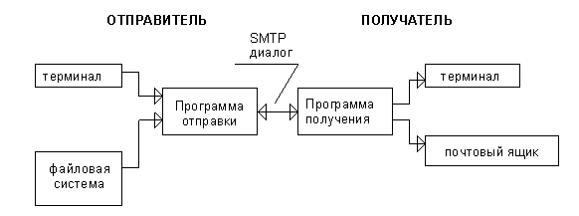
Схема взаимодействия по протоколу SMTP

Slide 14
Передача сообщений в SMTP
Чтобы доставить сообщение до адресата, необходимо переслать его почтовому серверу домена, в котором находится адресат. Для этого обычно используется запись типа MX (англ. Mail eXchange — обмен почтой) системы DNS.

Slide 15
Адресация в SMTP-системах
Используется иерархическая схема адресации.
Почтовый адрес SMTP записывается в следующем виде:
mailbox@domain nternet
mailbox- символическое имя почтового ящика пользователя, длинной до 63 символов;
domain - уникальное имя (почтовый домен) системы, в которой зарегистрирован упомянутый пользователь, длинной до 255 символов.

Slide 16
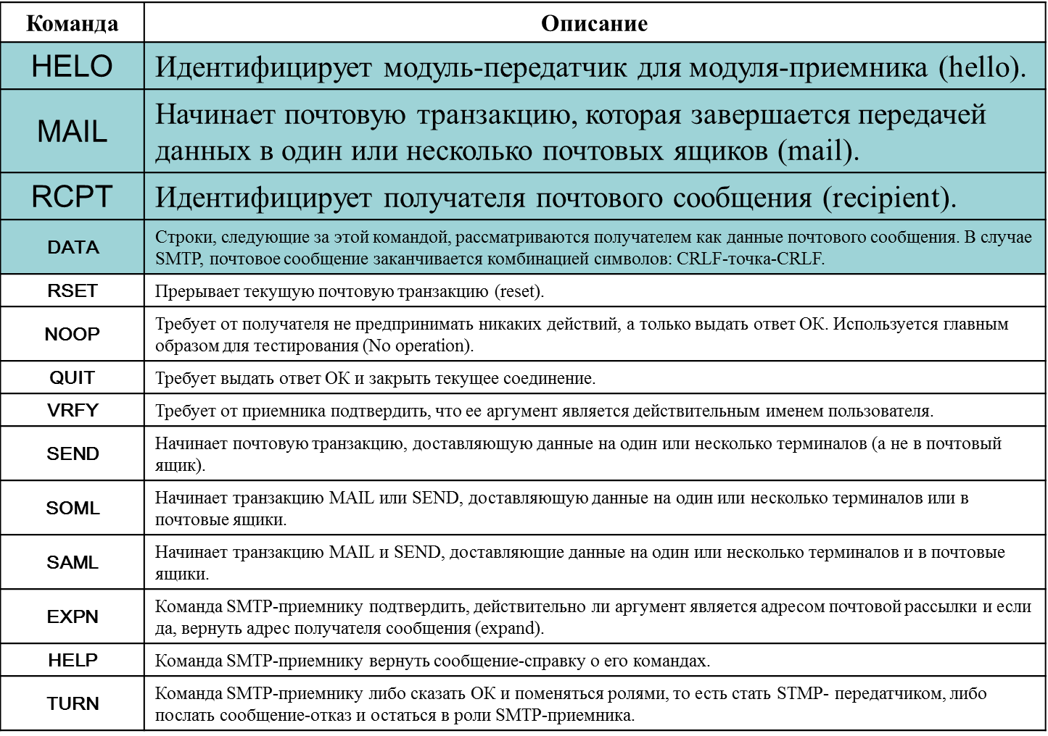

Slide 17
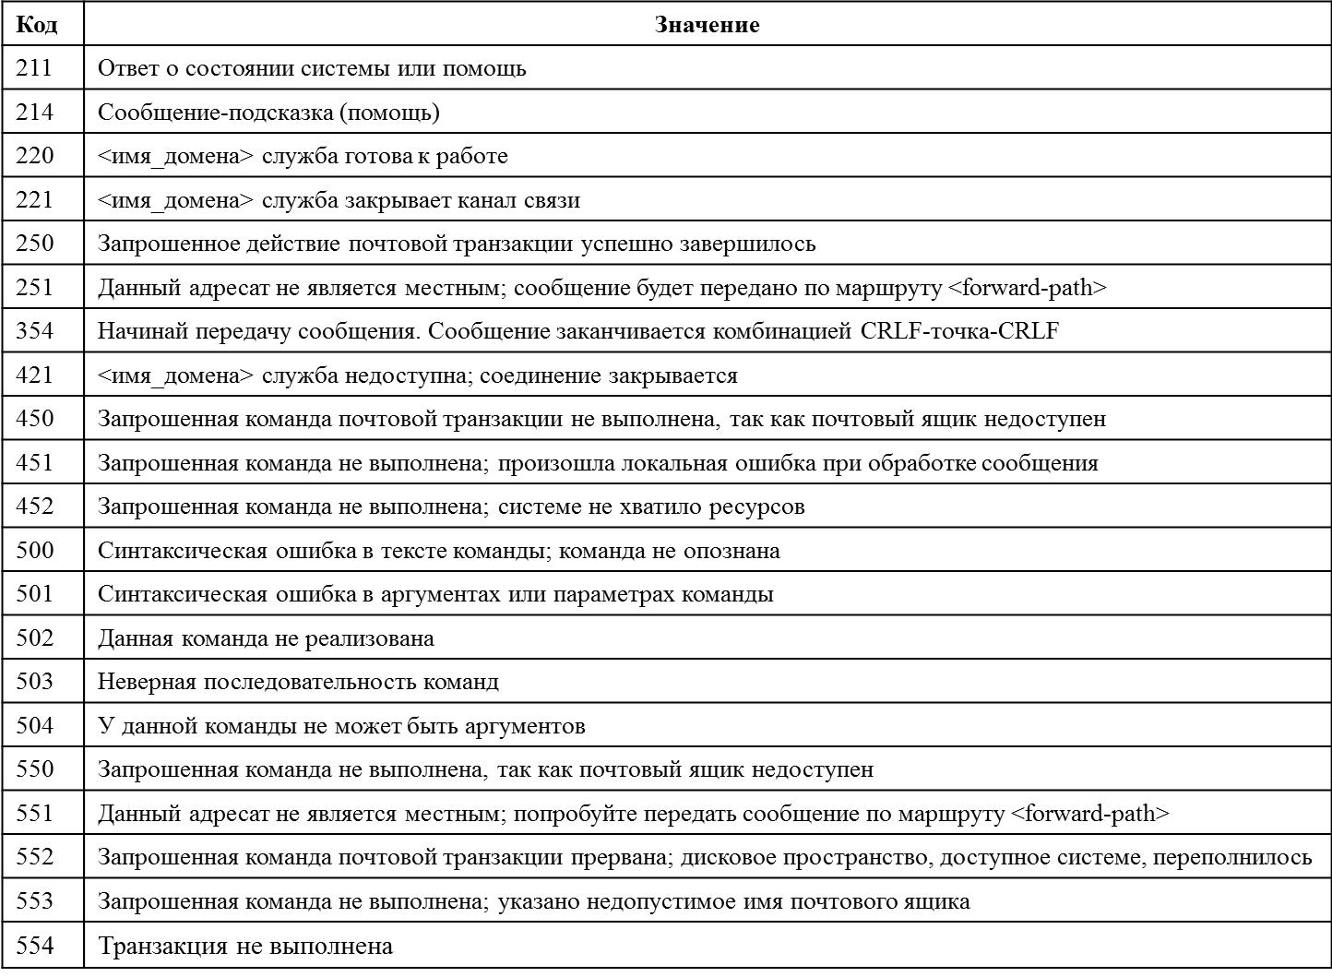
Коды ответа SMTP и их значение

Slide 18
Проблемы SMTP
Проблема | Решение
1. Отсутствие аутентификации | протокол обслуживания почтового офиса (POP)
2. Отсутствует просмотра характеристик сообщения без загрузки его на станцию | протокол IMAP4
3. Передача не текстовой информации | предварительное транслироваие информации в текстовое представление
4. Обеспечение конфиденциальности | Протокол S/MIME

Slide 19
Проблемы SMTP
Отсутствие средств аутентификации входящих соединений
Что не позволило использовать SMTP для обслуживания клиентского доступа. Для реализации работы в режиме клиент-сервер был создан протокол обслуживания почтового офиса (Post Office Protocol или POP).

Slide 20
Проблемы SMTP
Отсутствует возможность просмотра характеристик сообщения без предварительной загрузки его на станцию
Для решения проблемы просмотра и манипуляции свойствами почтового сообщения непосредственно на сервере был разработан протокол IMAP4

Slide 21
Проблемы SMTP
3. Обеспечивается фактическая независимость процесса передачи от формата содержимого.
За интерпретацию содержимого отвечает клиентская программа . Но из-за совместимости на уровне MTA – происходит неэффективная передача нетекстовых объектов. Вследствие предварительной трансляции информации в текстовое представление - размер передаваемых данных может возрасти на 30-100%.

Slide 22
Проблемы SMTP
4. Обеспечение конфиденциальности.
Сообщения передаются в текстовом виде, они могут быть легко перехвачены и произвольным образом изменены. Для решения проблем с защитой информации был создан засекреченное многофункциональное расширения почты (Secure MIME или S/MIME).

Slide 23
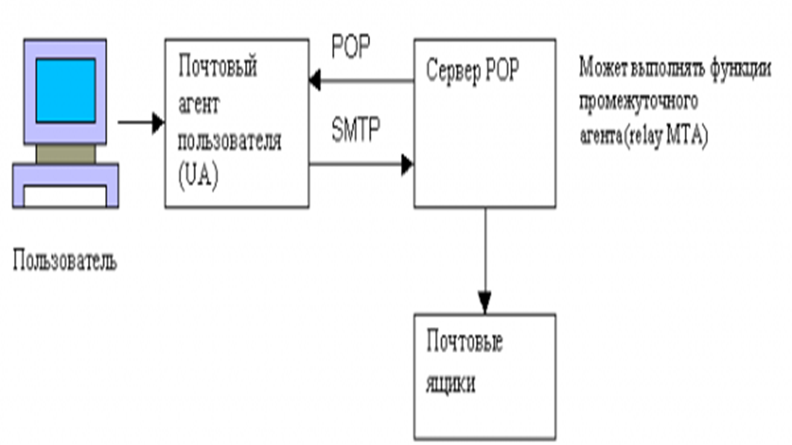
Протокол POP3 Post Office Protocol
доставка почты пользователю из почтового ящика почтового сервера .
многие концепции, принципы и понятия протокола POP выглядят и функционируют подобно SMTP.

Slide 24
Обеспечивает возможность пользователю доступа к РОР-серверу из любой точки Интернет.
При этом он должен запустить специальный почтовый агент (UA), работающий по протоколу РОРЗ, и настроить его для работы со своим почтовым сервером.
Во главе POP находится отдельный персональный компьютер, работающий исключительно в сообщения доставляются клиенту по протоколу POP, а посылаются при помощи SMTP.
На компьютере пользователя существуют два отдельных агента-интерфейса к почтовой системе - доставки (POP) и отправки (SMTP) - раздельные агенты (split UA).

Slide 25
процесс получения почты
Стадия авторизации. На стадии авторизации клиент идентифицирует себя для сервера. Если авторизация прошла успешно, сервер открывает почтовый ящик клиента.
Стадия транзакции. В ней клиент либо запрашивает у сервера, либо просит его совершить определенное действие (например, выдать почтовое сообщение).
Стадия обновления сеанс связи заканчивается
порты Стандартный: 110 ; поверх TLS/SSL: 995

Slide 26
Команды протокола POP версии 3 (для минимальной конфигурации)
Команда | Описание
USER | Идентифицирует пользователя с указанным именем
PASS | Указывает пароль для пары клиент-сервер
QUIT | Закрывает TCP-соединение
STAT | Сервер возвращает количество сообщений в почтовом ящике плюс размер почтового ящика
LIST | Сервер возвращает идентификаторы сообщений вместе с размерами сообщений (параметром команды может быть идентификатор сообщения)
RETR | Извлекает сообщение из почтового ящика (требуется указывать аргумент-идентификатор сообщения)
DELE | Отмечает сообщение для удаления (требуется указывать аргумент - идентификатор сообщения)
NOOP | Сервер возвращает положительный ответ, но не совершает никаких действий
LAST | Сервер возвращает наибольший номер сообщения из тех, к которым ранее уже обращались
RSET | Отменяет удаление сообщения, отмеченного ранее командой DELE
В протоколе РОРЗ определено несколько команд, но на них дается только два ответа: +ОК и -ERR Оба ответа подтверждают, что обращение к серверу произошло и что он вообще отвечает на команды.

Slide 27
Авторизация пользователя
После того как программа установила TCP-соединение с портом протокола РОРЗ (официальный номер 110), необходимо послать команду USER с именем пользователя в качестве параметра. Если ответ сервера будет +ОК, нужно послать команду PASS с паролем этого пользователя:
CLIENT: USER kcope
SERVER: +ОК
CLIENT: PASS secret
SERVER: +ОК kcope's maildrop has 2 messages (320 octets)
(В почтовом ящике kcope есть 2 сообщения (320 байтов) ...)
После того как стадия авторизации окончена, обмен переходит на стадию транзакции. В следующих примерах демонстрируется возможный обмен сообщениями на этой стадии.
Команда STAT возвращает количество сообщений и количество байтов в сообщениях:
CLIENT: STAT
SERVER: +ОК 2 320
Команда LIST (без параметра) возвращает список сообщений в почтовом ящике и их размеры:
CLIENT: LIST
SERVER: +ОК 2 messages (320 octets)
SERVER: 1 120
SERVER: 2 200
SERVER: . ...

Slide 28
Команда LIST с параметром возвращает информацию о заданном сообщении:
CLIENT: LIST 2
SERVER: +ОК 2 200 ...
CLIENT: LIST 3
SERVER: -ERR no such message, only 2 messages in maildrop
Команда TOP возвращает заголовок, пустую строку и первые десять строк тела сообщения:
CLIENT: TOP 10
SERVER: +ОК
SERVER: <the POP3 server sends the headers of the message,a blank line,
and the first 10 lines of the message body>
(сервер POP высылает заголовки сообщений, пустую строку и первые десять строк тела сообщения)
SERVER: . ...
CLIENT: TOP 100
SERVER: -ERR no such message
Команда NOOP позитивный ответа сервера - означает, что сервер находится в соединении с клиентом и ждет запросов:
CLIENT: NOOP
SERVER: +ОК

Slide 29
Следующие примеры показывают, как сервер POP3 выполняет действия. Например, команда RETR извлекает сообщение с указанным номером и помещает его в буфер местного UA:
CLIENT: RETR 1 SERVER: +OK 120 octets SERVER: <the POPS server sends the entire message here> (РОРЗ-сервер высылает сообщение целиком) SERVER: . . . . . .
Команда DELE отмечает сообщение, которое нужно удалить:
CLIENT: DELE 1
SERVER: +OK message 1 deleted ... (сообщение 1 удалено)
CLIENT: DELE 2
SERVER: -ERR message 2 already deleted сообщение 2 уже удалено)
Команда RSET снимает метки удаления со всех отмеченных ранее сообщений:
CLIENT: RSET
SERVER: +OK maildrop has 2 messages (320 octets)
(в почтовом ящике 2 сообщения (320 байтов) )

Slide 30
Команда QUIT закрывает соединение с сервером:
CLIENT: QUIT
SERVER: +OK dewey POP3 server signing off
CLIENT: QUIT
SERVER: +OK dewey POP3 server signing off (maildrop empty)
CLIENT: QUIT
SERVER: +OK dewey POP3 server signing off (2 messages left)
Отмеченные для удаления сообщения на самом деле не удаляются до тех пор, пока не выдана команда QUIT и не началась стадия обновления. В любой момент в течение сеанса клиент имеет возможность выдать команду RSET, и все отмеченные для удаления сообщения будут восстановлены.

Slide 31
Назначение протокола РОРЗ
Конструкция протокола РОРЗ обеспечивает возможность пользователю обратиться к своему почтовому серверу и изъять накопившуюся для него почту. Пользователь может получить доступ к РОР-серверу из любой точки доступа к Интернет. При этом он должен запустить специальный почтовый агент (UA), работающий по протоколу РОРЗ, и настроить его для работы со своим почтовым сервером

Slide 32
Протокол IMAP
— протокол прикладного уровня для доступа к электронной почте.
На данный момент наиболее используемая версия IMAP4 этого протокола

Slide 33
Преимущества по сравнению с POP3
Письма хранятся на сервере, а не на клиенте. Возможен доступ к одному и тому же почтовому ящику с разных клиентов..
Поддержка нескольких почтовых ящиков (или папок). Клиент может создавать, удалять и переименовывать почтовые ящики на сервере, а также перемещать письма из одного почтового ящика в другой.
Возможно создание общих папок с доступом нескольких пользователей.
Информация о состоянии писем хранится на сервере и доступна всем клиентам. Письма могут быть помечены как прочитанные, важные и т. п.
Поддержка поиска на сервере. Нет необходимости скачивать с сервера множество сообщений для того чтобы найти одно нужное.
Поддержка онлайн-работы. Клиент может поддерживать с сервером постоянное соединение, при этом сервер в реальном времени информирует клиента об изменениях в почтовых ящиках, в том числе о новых письмах.
поддержка передачи пароля пользователя в зашиф-рованном виде. IMAP-трафик можно зашифровать с помощью SSL.

Slide 34
Протокол IMAP4
Работает поверх транспортного протокола.
При работе по TCP использует 143-й порт.
Команды и данные IMAP4 передаются по транспортному протоколу в том виде, в каком их отправляет сервер или пользователь

Slide 35
Принцип передачи данных
Клиент и сервер обмениваются приветствиями.
Клиент отправляет на сервер команды и данные.
Сервер передает клиенту ответы на обработку команд и данных.
После завершения обмена канал закрывается.

Slide 36
Принцип передачи данных IMAP4
Весь обмен данными между клиентом и сервером организован в виде строк, завершающихся символами , либо в виде последовательности байт заданной длины.
Каждая команда клиента начинается с идентификатора или тега команды.
Тег, как правило, представляет собой короткую строку, состоящую из букв и цифр, (например, А0001,А0002 и т. д.).

Slide 37
Идентификация сообщений
Каждое сообщение в почтовой системе для работы с IMAP имеет:
уникальный идентификатор(32-битное число)
порядковый номер
флаги

Slide 38
Наиболее употреляемые флаги сообщений
Seen - обозначает, что данное сообщение было прочитано.
Answered- на сообщение был дан ответ.
Deleted - сообщение помечено на удаление.
Draft - формирование данного сообщения еще не завершено.
Recent - сообщение "только что" поступило в почтовый ящик, т. е. данная сессия - первая, которая может прочитать это сообщение.
Recent - пример флага, который не сохранится в следующей сессии.

Slide 39
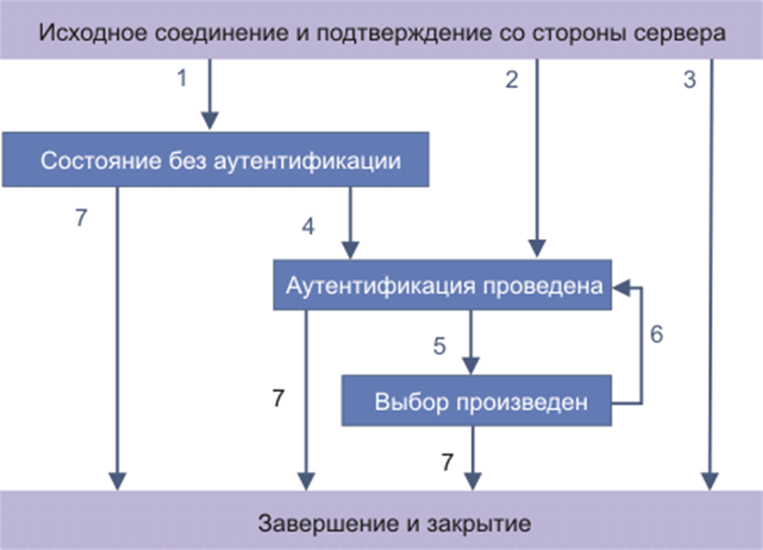
Схема состояний для протокола IMAP
1 – Соединение без предварительной аутентификации (отклик OK)
2 – Соединение с предварительной аутентификацией (отклик PREAUTH)
3 – Соединение отвергнуто (отклик BYE)
4 – Успешное завершение команды LOGIN или AUTHENTICATE
5 – Успешное завершение команды SELECT или EXAMINE
6 – Выполнение команды CLOSE, или неудачная команда SELECT или EXAMINE
7 – Выполнение команды LOGOUT, закрытие сервера, или прерывание соединения

Slide 40
Общие характеристики POP3 и IMAP4
Оба поддерживают offline доступ
Почта доставляется на общий , всегда работающий почтовый сервер
Новая почта доступна с большего числа клиентских платформ и из любого места в сети
Протоколы открыты и стандартизованы (есть соответствующие RFC)
Существуют и доступны всевозможные реализации, как клиентов, так и серверов (даже в исходниках)
Существуют клиенты для PC, Mac и Unix
Существуют коммерческие реализации
Не требуют почтовых шлюзов SMTP
ориентированны только на считывание почты, для отсылки используют SMTP

Slide 41
Преимущества IMAP4
Может, как хранить сообщения, так и скачивать их. Есть возможность добавления сообщений в почтовый ящик.
Может работать с множеством почтовых ящиков (возможно даже иерархических).
Может поддерживать параллельный доступ к почтовым ящикам и параллельное их обновление.
Подходит для доступа к не почтовым данным, например к Usenet новостям или документам.
Может использовать offline доступ, для уменьшения времени соединения и используемого дискового пространства.
Позволяет осуществлять поиск писем на сервере.
Есть возможность скачать часть письма, причём можно скачать фрагмент начиная с любого места и любой длины.
Разработан специально для повышения производительности online доступа, особенно для медленных соединений.

Slide 42
Преимущества POP3
Легче реализовать
Больше клиентов существует на данный момент

Slide 43
Структура письма
Электронное письмо состоит из следующих частей:
Конверт (определяет маршрут продвижения сообщения)
Заголовок (описание внутренней структуры сообщения, тема, адресаты)
Тело письма (заголовок отделяется от тела письма пустой строкой)

